Slide 1
程式交流網站
資工四A 410817851 李佑哲
資工四A 410817908 林欣妤
資工四A 410803357 蔡立捷
資工四A 410817372 蕭詠謙
資工四A 410817225 陳建志
資工四A 410817209 莊育翔

Slide 2
目錄
1.專題簡介
2.功能介紹
3.未來目標

Slide 3
專題簡介
現有的網頁幾乎沒有提供大眾程式交流的論壇平台，我們專題為了提供想學程式而找不到管道的學生，可以透過這個網站發問或是找尋想要的資源學習，現在的學生可能會查不到想要的資料，畢竟網路上的資源太多，有時候要在短時間內找到自己要的可能要花一點時間，所以我們打算創建一個能夠讓靜宜的學生在網路上交流程式語言、課業以及學習上問題的論壇平台，這個網頁不僅可以交流程式問題，也可以透過這個網頁交友哈拉，然後知道學校跟社團的各項活動，還可以讓學生自己的一些創作，像是音樂作品或是影片等等上傳到網頁上讓更多人看到。讓學生學習之餘也可以休閒哈拉，學習是一件輕鬆快樂而不是一種負擔。

Slide 4
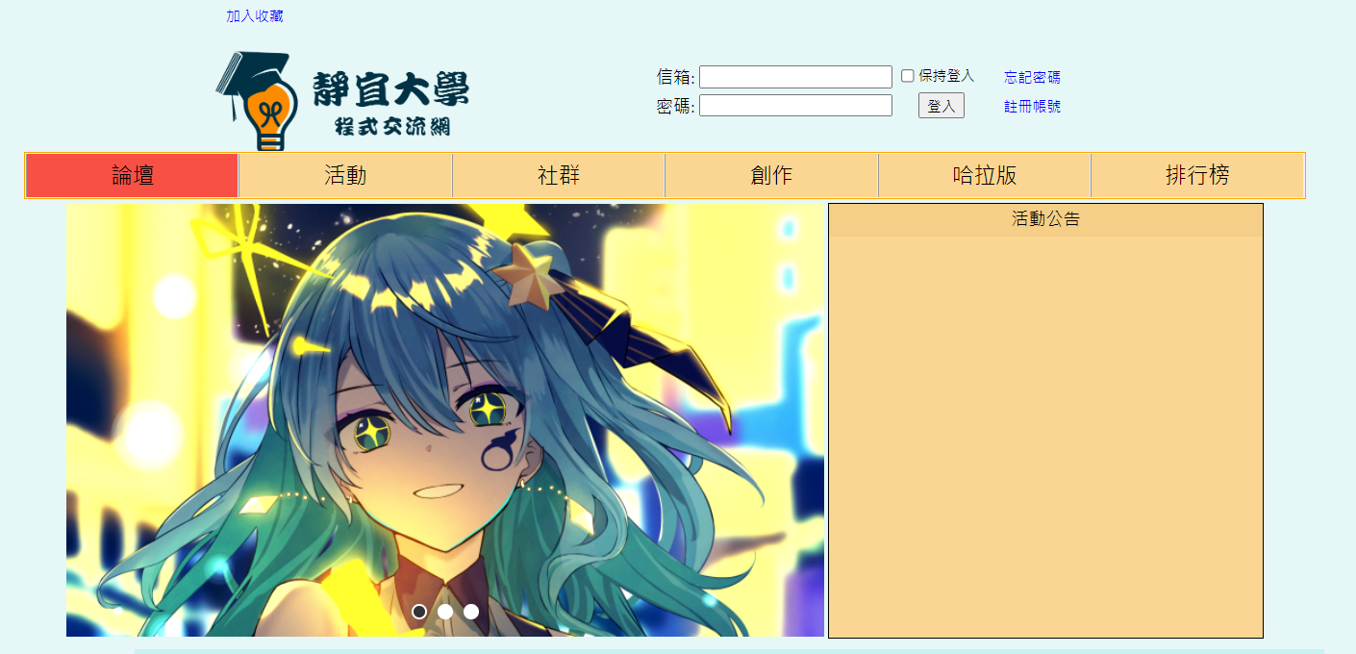
功能介紹

Slide 5


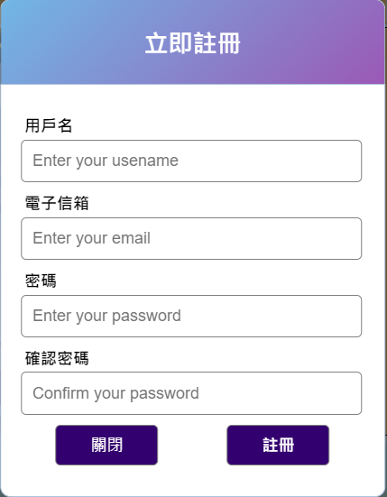
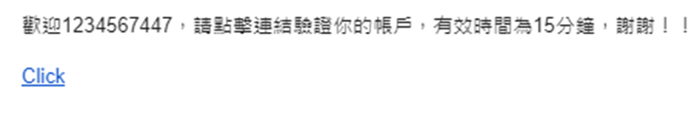
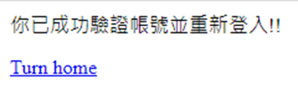
註冊
點選"註冊帳號"
認證帳號
點選"註冊帳號"
註冊成功

Slide 6
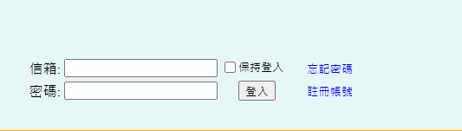
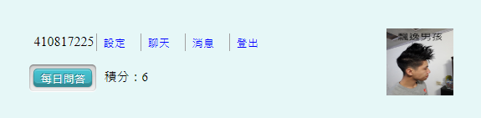
登入
登入成功後面頁面
輸入帳密後按登入按鈕

Slide 7
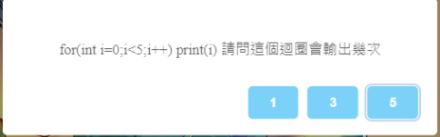

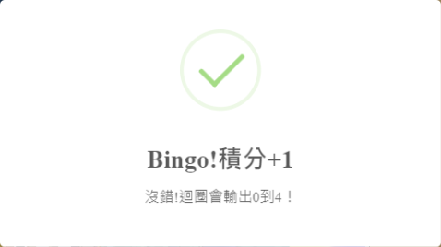
每日問答
點選每日問答按鈕
選取正解獲得積分

Slide 8
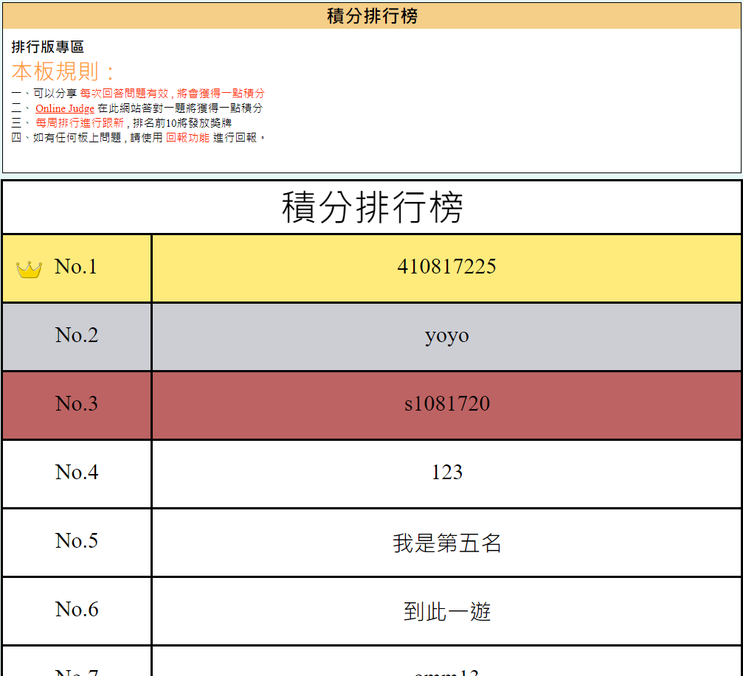

積分排行榜
點選首頁的排行榜按鈕，查看排行榜

Slide 9
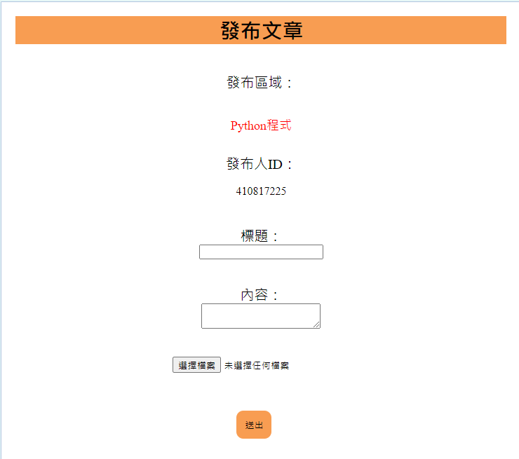
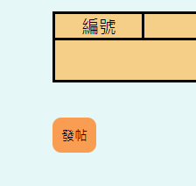
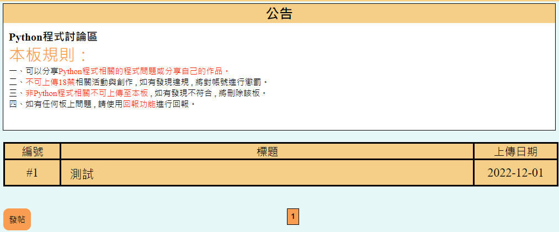
發佈文章
點選發帖按鈕
發佈成功

Slide 10


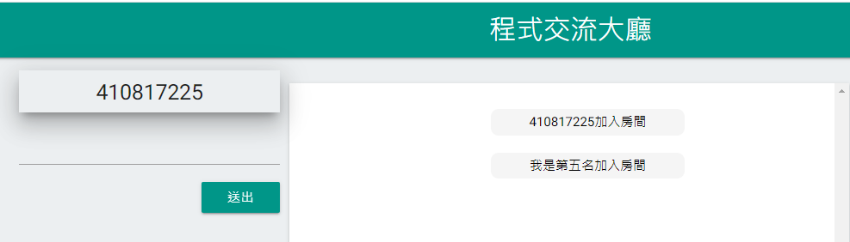
聊天室
點選個人訊息旁的"聊天"
離開聊天室
進入聊天室，可以和當前在裡面的人聊天

Slide 11

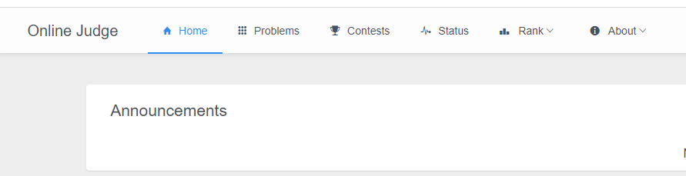
Online Judge
點選左側Online Judge按鈕

Slide 12
未來目標
我們希望如果這個網頁的使用頻率不錯的話，考慮未來可以提供給全國的學生使用，讓有興趣學習程式語言的人可以上這個網站找到想要的答案。

